Slide 1
МІНІСТЕРСТВО ОСВІТИ І НАУКИ УКРАЇНИ ВІДОКРЕМЛЕНИЙ СТУКТУРНИЙ ПІДРОЗДІЛ «ПОЛТАВСЬКИЙ ПОЛІТЕХНІЧНИЙ ФАХОВИЙ КОЛЕДЖ НАЦІОНАЛЬНОГО ТЕХНІЧНОГО УНІВЕРСИТЕТУ «ХАРКІВСЬКИЙ ПОЛІТЕХНІЧНИЙ ІНСТИТУТ»
КУРСОВА РОБОТА
На тему «Італійська гра математико»
Виконав студент 2 курсу 24 групи Ліфтієв А. Т.
Керівник Олійник В. В.
Полтава – 2023

Slide 2
Мета
Мета виконання курсової роботи полягає у закріпленні, поглибленні та узагальненні базових теоретичних знань з програмування та їх застосуванні до комплексного вирішення конкретного завдання.
Основними завданнями написання курсової роботи є:
закріплення, поглиблення та узагальнення знань;
набуття навичок використання основ алгоритмізації та програмування на алгоритмічних мовах високого рівня;
проведення ґрунтовного аналізу отриманих результатів і формування змістовних висновків стосовно їх якості.

Slide 3
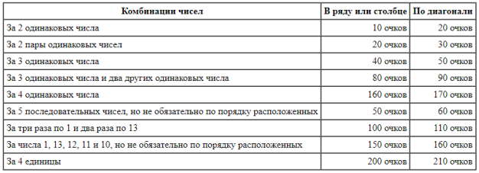
Постановка задачі
Є квадратне поле з 5х5 та набір з 52 карток, на яких записані числа від 1 до 13, причому картки з кожним з цих чисел зустрічаються чотири рази. Програма випадковим чином витягує будь-яку з наявних карток і видає записане на ній число. Гравець заносить це число в одну з клітин квадрата. Так триває до тих пір, поки не будуть заповнені всі клітини квадрата. Після закінчення гри заповнення відповідного квадрата оцінюється певною кількістю очок. Мета гри - розмістити числа в клітинах так, щоб набрати найбільшу кількість очок відповідно до даної таблиці:

Slide 4
Алгоритм програми
Запускаємо програмний продукт. Чекаємо появи меню та обираємо один з пунктів: почати, інструкція та вихід.
При виборі першого пункту, програма виведе поле 5х5, випадкове число від 1 до 13 та запропонує користувачу вибрати рядок та стовпчик куди він хоче записати це число. Так буде повторюватися до тих пір поки всі клітинки поля не будуть заповнені. Якщо гравець введе число менше 1 або більше 5 чи обере вже заповнену клітинку програма виведе відповідне повідомлення та запропонує ввести дані ще раз.
При виборі другого пункту, програма виведе інструкцію по грі.
При виборі третього пункту, програма завершить свою роботу.

Slide 5
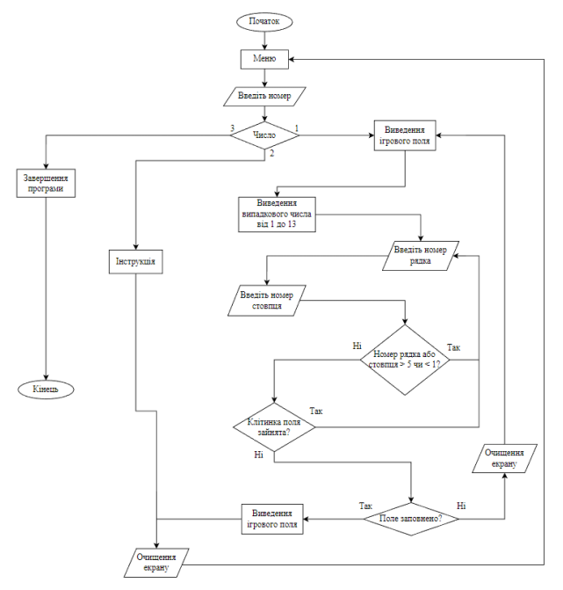
Блок-схема роботи програми

Slide 6
Вибір мови програмування та засобів розробки
Мова С є однією з найпоширеніших і впливових програмних мов. Вона була розроблена в 1972 році Деннісом Рітчі у лабораторії Bell Telephone Laboratories. Першою метою створення мови С було реалізувати операційну систему UNIX, але згодом вона стала загальнопризнаною мовою програмування і знайшла широке застосування у різних сферах розробки програмного забезпечення.
Code::Blocks є популярним інструментом для програмування, особливо для початківців та середньо-досвідчених розробників. Він надає зручність та функціональність, необхідні для розробки програм у мовах програмування С та С++.

Slide 7
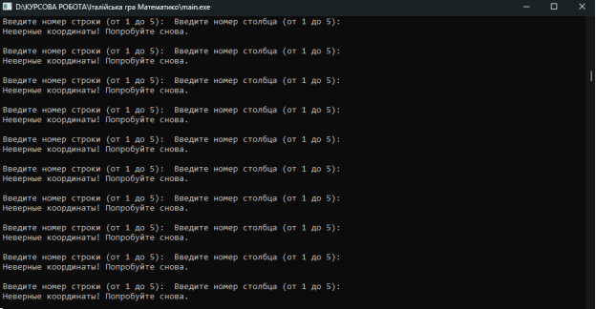
Тестування
Для тестування програмного продукту було обрано 4 методи тестування: метод чорної, білої, сірої скриньки та відмови.
Під час тестування було виявлено, що програма працює некоректно після введення будь-яких даних окрім цифр.

Slide 8
Висновок
В ході написання курсової роботи було створено програмний продукт суть якого імітувати італійську гру Математико. Програма написана на мові С в середовищі програмування CodeBlocks.
Було закріплено та вдосконалено практичні й теоретичні навички з програмування на С, побудови блок-схем та ін.

Slide 9
Дякую за увагу

